Slide 1

HĐTN 2
Chủ đề 1:
Trường học tiểu học
Tuần 4

Slide 2


Slide 3


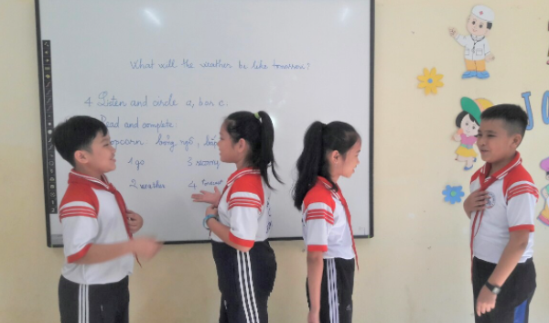


Em đã tham gia vào câu lạc bộ nào chưa? Em có cảm xúc gì khi được tham gia vào câu lạc bộ đó?

Slide 4
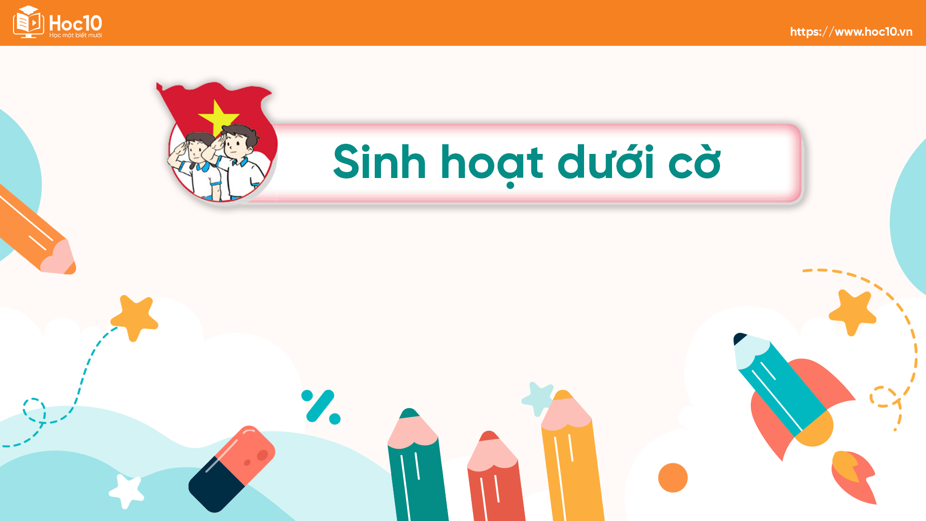

Ấn để đến trang sách

Slide 5

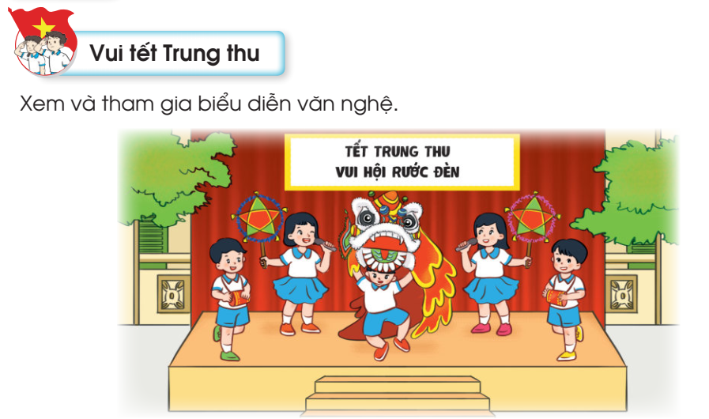

Slide 6

Ấn để đến trang sách

Slide 7

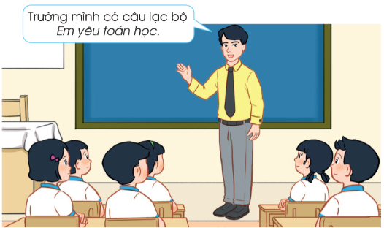
1. Tìm hiểu về các câu lạc bộ trong trường em
Những câu lạc bộ nào thường được tổ chức ở trường tiểu học? Trường mình có những câu lạc bộ nào? Em biết những gì về hoạt động của các câu lạc bộ đó?

Slide 8



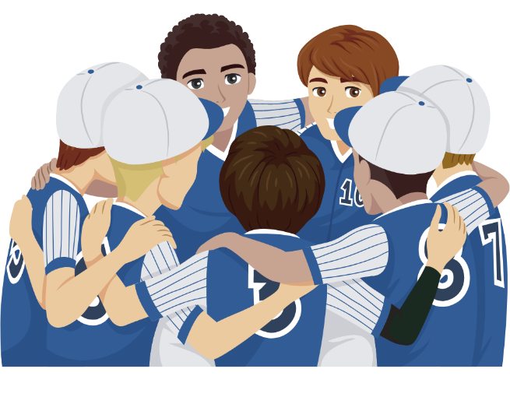
Một số câu lạc bộ
Câu lạc bộ yêu sách
Câu lạc bộ Toán học
Câu lạc bộ Tiếng anh
Câu lạc bộ thể thao

Slide 9
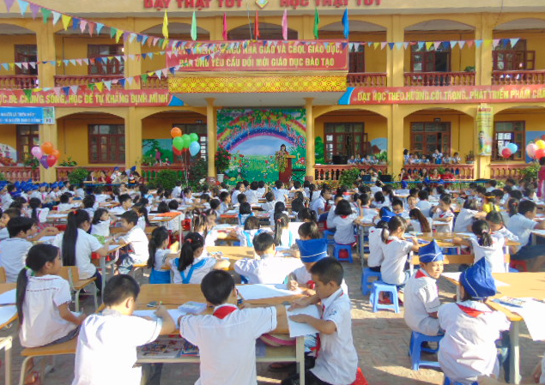
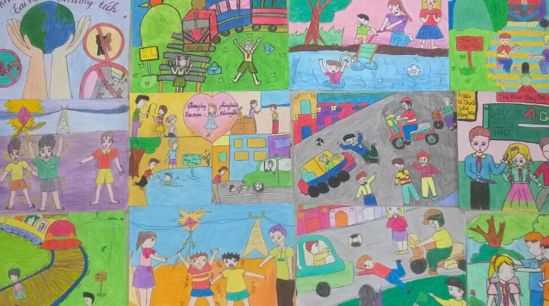

Câu lạc bộ diễn ra hàng kì các chủ đề cho bốn khối 1, 2, 3, 4, 5 cho tất cả học sinh trong trường tham gia. Bạn nào có tranh đẹp sẽ được chọn trao giải thưởng cho kỳ đó.
Hoạt động của câu lạc bộ đó như thế nào?
Câu lạc bộ tranh vẽ
Cảm xúc khi tham gia câu lạc bộ: hào hứng, vui vẻ, muốn khám phá nhiều thứ mới lạ
Bạn có cảm xúc gì khi tham gia câu lạc bộ?

Slide 10

Kết luận
Tham gia câu lach bộ giúp các em luôn vui vẻ, phát triển năng khiếu và được cùng bạn thực hiện các hoạt động học tập, vui chơi bổ ích
Câu lạc bộ trong trường học bao gồm nhiều HS có cùng sở thích, năng khiếu và tự nguyện tham gia

Slide 11
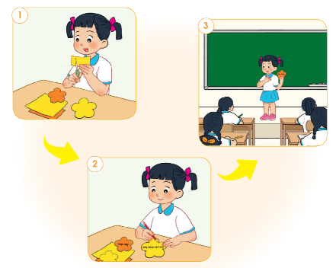
2. Chia sẻ mong muốn tham gia câu lạc bộ
Mỗi bạn dùng kéo cắt các hình bông hoa bằng giấy màu.
Viết lên mỗi bông hoa tên một câu lạc bộ và các hoạt động mà em muốn được tham gia trong câu lạc bộ đó.

Slide 12
Yêu cầu HS dán bông hoa thể hiện mong muốn tham gia câu lạc bộ của bản thân lên tờ giấy A0 của lớp.
Câu lạc bộ Toán học
Câu lạc bộ Tiếng anh
Câu lạc bộ thể thao
Câu lạc bộ bóng đá
Câu lạc bộ họa mi
Câu lạc bộ vẽ tranh

Slide 13

Em thích nhất câu lạc bộ nào? Tại sao?
Em nghĩ mình có thể làm tốt hay gặp khó khăn gì khi tham gia cau lạc bộ đó? Vì sao?
Em sẽ làm gì để phát huy điểm mạnh và khắc phục điểm yếu của bản thân khi tham gia câu lạc bộ đó?

Slide 14


Tham gia câu lạc bộ là sự tự nguyện của mỗi HS. Mỗi em đều có những sở thích, sở trường khác nhau
Khi tham gia câu lạc bộ, các em cần thể hiện sự tự tin, chăm chỉ, tích cực và đoàn kết với tất cả các thành viên câu lạc bộ

Slide 15

Ấn để đến trang sách

Slide 16

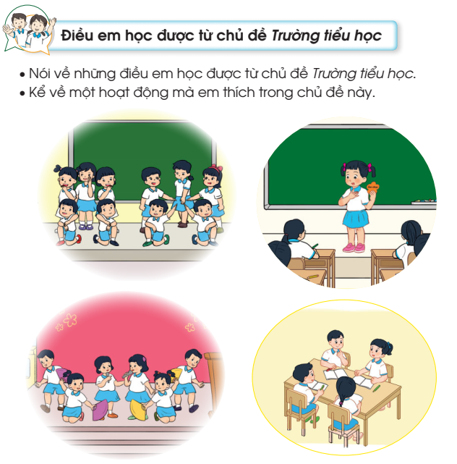


Slide 17
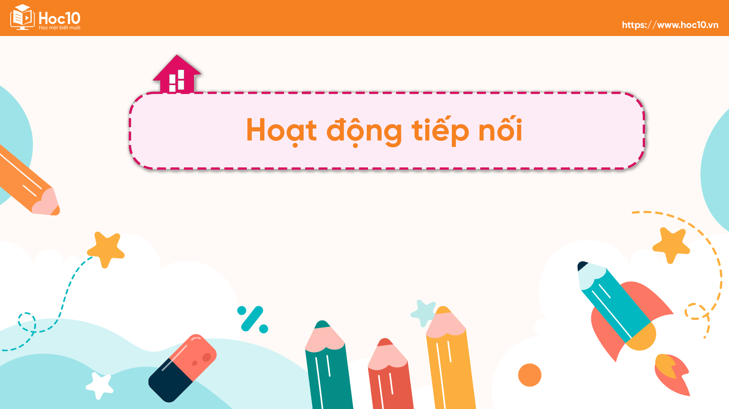
Ấn để đến trang sách

Slide 18

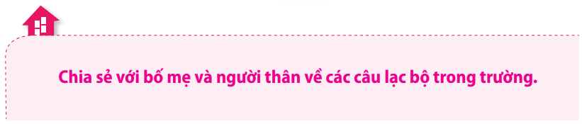

Slide 19




Slide 20








Hoàn thành
Notes:
Hướng dẫn: GV click vào bình cá bên dưới con cá để hiện câu hỏi tương ứng.
Sau khi HS trả lời đúng, GV click vào con cá đế nuôi cá trong bình tương ứng.

Slide 21






Câu lạc bộ nào chưa phù hợp với trường tiểu học?
HẾT GIỜ
A
Câu lạc bộ Toán
B
Câu lạc bộ Văn nghệ
C
Câu lạc bộ Mỹ thuật
D
Tình nguyện viên ở vùng cao
Notes:
Hướng dẫn: GV click vào đồng hồ để bấm giờ >> sau khi HS trả lời đúng, GV click vào hình ngôi sao để quay về màn hình nuôi cá.

Slide 22
Em nên tham gia các câu lạc bộ trong trường học để làm gì?
HẾT GIỜ
A
Để được điểm cao
B
Để có cơ hội giao lưu với nhiều người bạn hơn
C
Để học hỏi những kĩ năng mới
D
Để cô giáo thấy mình tích cực
Notes:
Hướng dẫn: GV click vào đồng hồ để bấm giờ >> sau khi HS trả lời đúng, GV click vào hình ngôi sao để quay về màn hình nuôi cá.

Slide 23
Nếu em yêu thích bóng đá thì nên tham gia câu lạc bộ nào?
HẾT GIỜ
A
CLB võ thuật
B
CLB bóng đá
C
CLB ca hát
D
CLB cờ vua
Notes:
Hướng dẫn: GV click vào đồng hồ để bấm giờ >> sau khi HS trả lời đúng, GV click vào hình ngôi sao để quay về màn hình nuôi cá.

Slide 24
Nếu em yêu thích cờ vua thì nên tham gia câu lạc bộ nào?
HẾT GIỜ
A
CLB võ thuật
B
CLB bóng đá
C
CLB ca hát
D
CLB cờ vua
Notes:
Hướng dẫn: GV click vào đồng hồ để bấm giờ >> sau khi HS trả lời đúng, GV click vào hình ngôi sao để quay về màn hình nuôi cá.

Slide 25

Ấn để đến trang sách

Slide 26

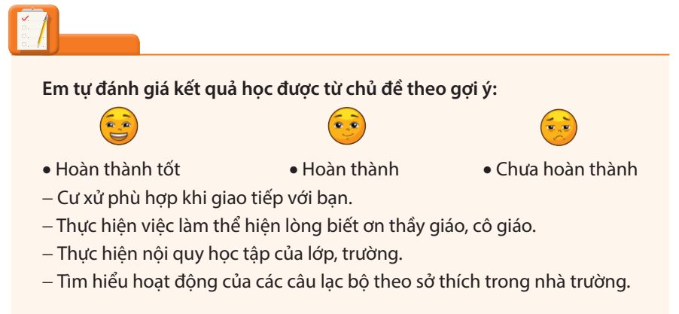

Slide 27

Hướng dẫn về nhà
Hoàn thành bài tập vận dụng
Chuẩn bị nội dung tiết sinh hoạt lớp
Tích cực tham gia các câu lạc bộ của trường

Slide 28


Slide 29



Để kết nối cộng đồng giáo viên và nhận thêm nhiều tài liệu giảng dạy,
mời quý thầy cô tham gia Group Facebook
theo đường link:
Hoc10 – Đồng hành cùng giáo viên tiểu học
Hoặc truy cập qua QR code

